Slide 1
СЛОВАРНЫЕ СЛОВА 1 КЛАСС
1 ЧАСТЬ

Slide 2
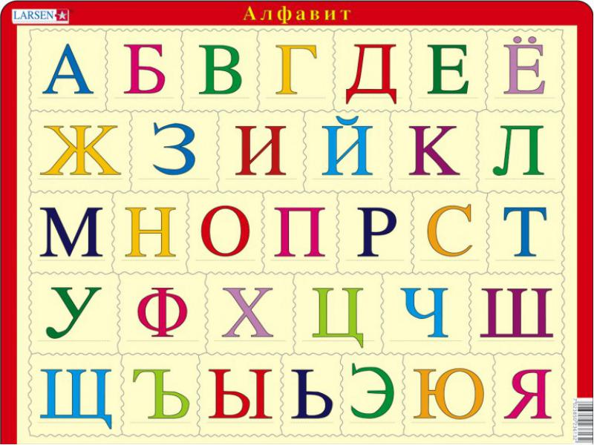
АЛФАВИТ

Slide 3
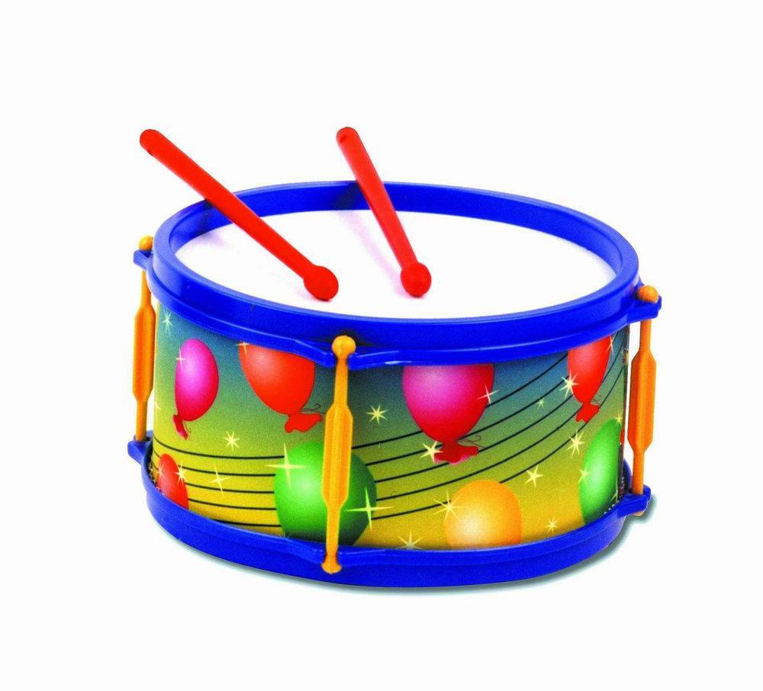
БАРАБАН

Slide 4
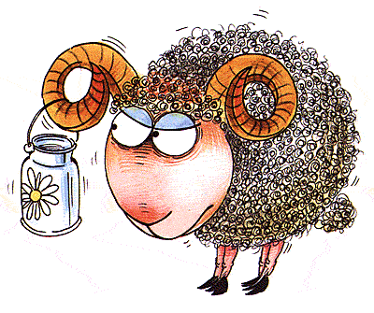
БАРАН

Slide 5
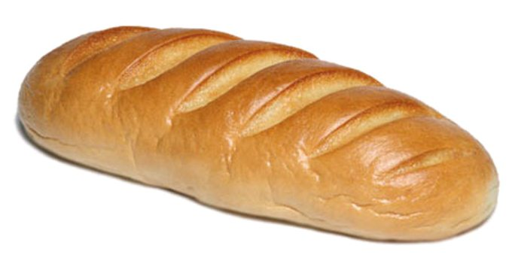
БАТОН

Slide 6
БЕРЁЗА

Slide 7
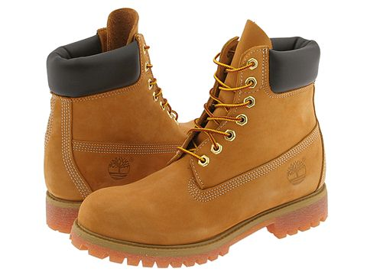
БОТИНКИ

Slide 8
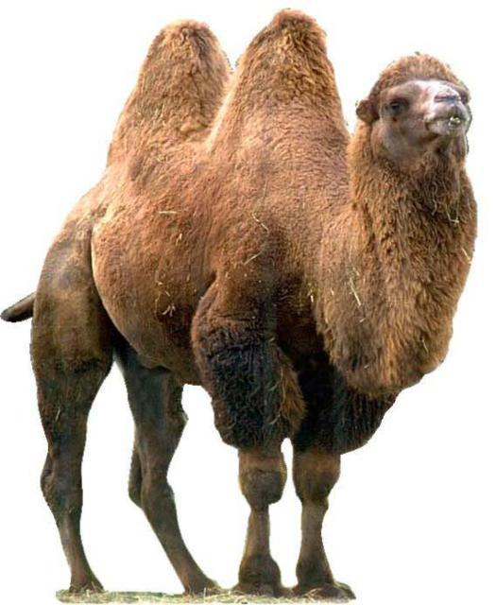
ВЕРБЛЮД

Slide 9
ВОРОБЕЙ

Slide 10
ВОРОНА

Slide 11
ВОРОТА

Slide 12
СЛОВАРНЫЕ СЛОВА 1 КЛАСС
1 ЧАСТЬ
ПРОВЕРКА

Slide 13
_ЛФ_ВИТ

Slide 14
Б_Р_БАН

Slide 15
Б_Р_Н

Slide 16
Б_ТОН

Slide 17
Б_РЁЗА

Slide 18
Б_ТИНКИ

Slide 19
В_РБЛЮД

Slide 20
В_Р_БЕЙ

Slide 21
В_Р_НА

Slide 22
В_Р_ТА

Slide 23
_лфавит, б_р_бан, б_ран, б_тон, б_рёза, б_тинки, в_рблюд, в_р_бей, в_р_на, в_рота.

Slide 24
Алфавит, барабан,баран, батон,берёза,ботинки,верблюд,воробей, ворона,ворота.

